Slide 2
Het verhaal van Olivier

Slide 3
Inhoudsopgave
Wie zijn wij?
Over metabole ziekten
Missie & visie
Wat willen we bereiken?
Op welke manier kunt u helpen?
Onderzoek is dé oplossing

Slide 4
Stichting Metakids is opgericht in 2005.
Een professionele organisatie met een landelijk netwerk van vrijwilligers, ambassadeurs en betrokkenen.
Samen werven we fondsen voor onderzoek en maken we metabole ziekten bekend.
De Wetenschappelijke Adviesraad (WAR) beoordeelt alle onderzoeksvoorstellen.
Van care naar cure.
Wie zijn wij?

Slide 5
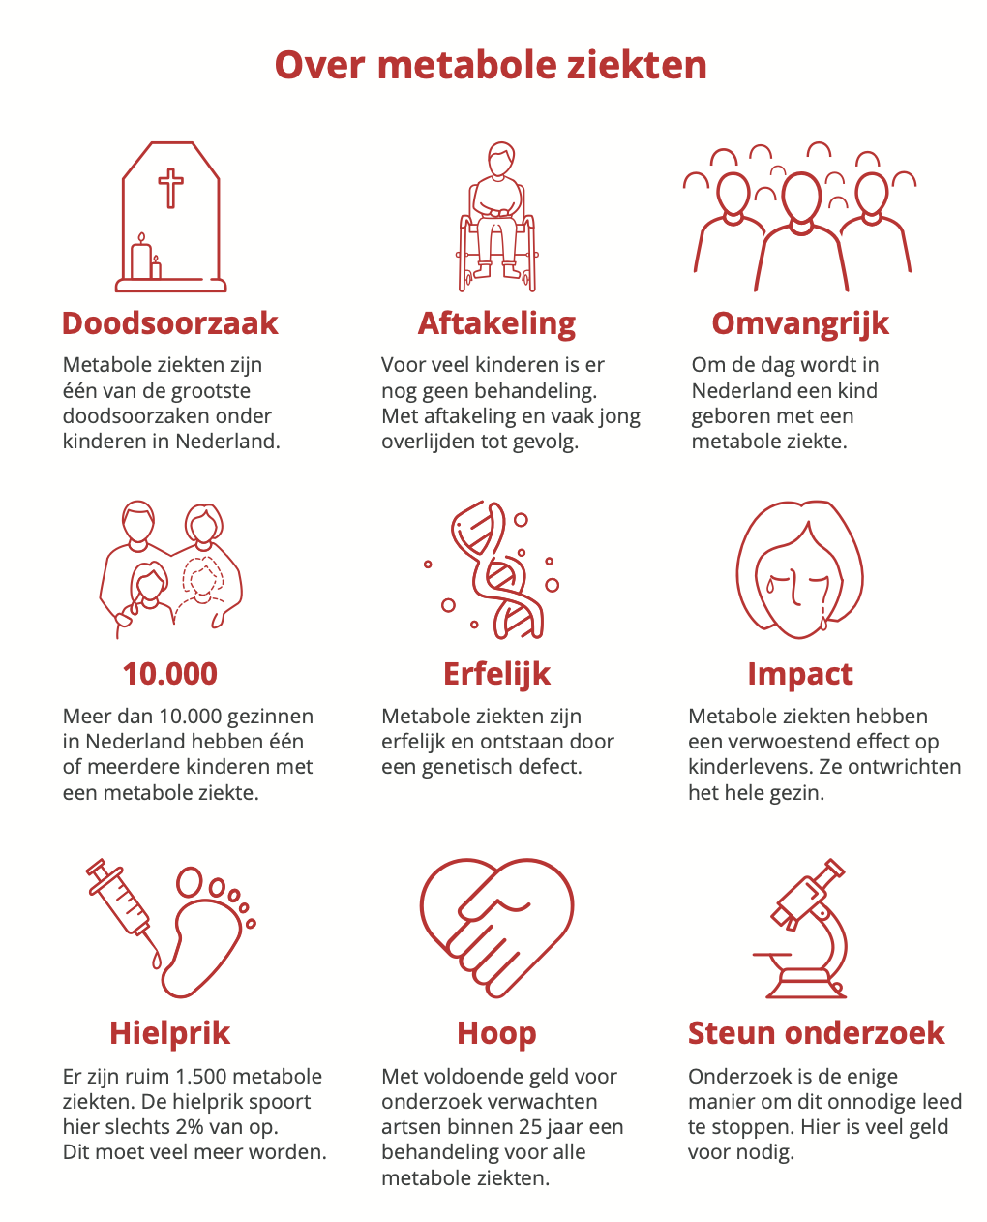
Over metabole ziekten
Video: Wat zijn metabole ziekten nou precies?

Slide 6
Missie Metakids strijdt voor een wereld waar geen kind meer mag meer (over)lijden aan een metabole ziekte Visie Onderzoek en bewustwording zijn de oplossing. Voldoende onderzoek maakt vrijwel alle metabole ziekten binnen 25 jaar behandelbaar en biedt kinderen kwaliteit van leven en hoop op de toekomst.
Missie & visie

Slide 7
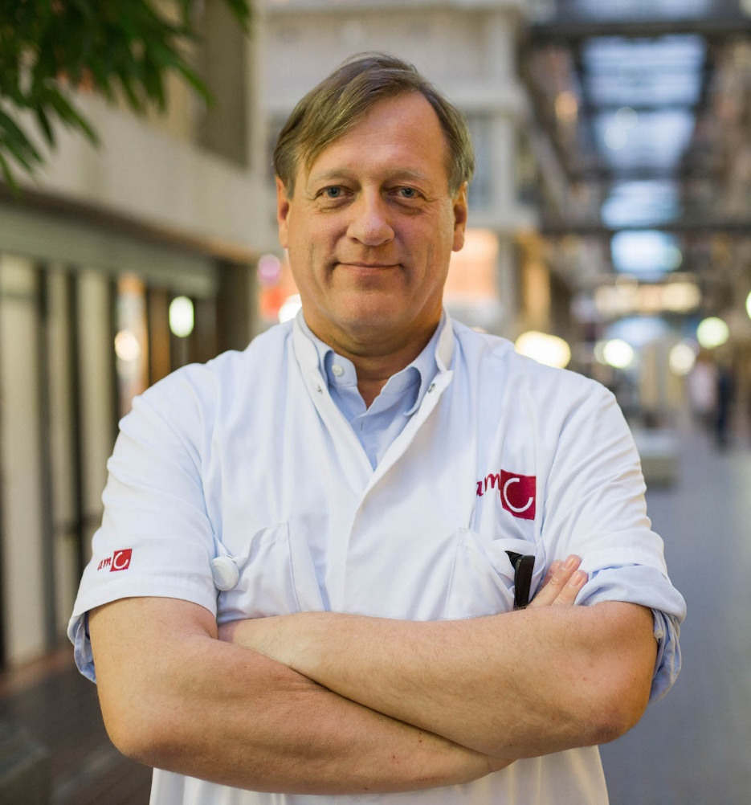
Wat willen we bereiken?
Frits Wijburg, hoogleraar metabole ziekten Amsterdam UMC: “Met voldoende geld kunnen we in 2045 vrijwel alle metabole ziekten behandelbaar maken.”

Slide 8
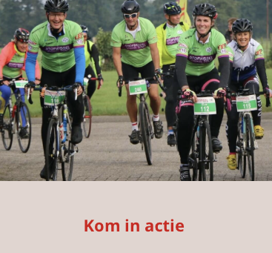
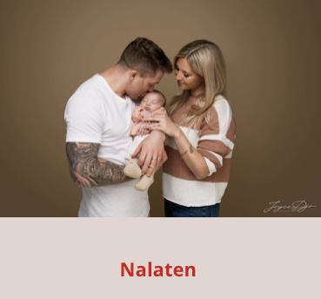
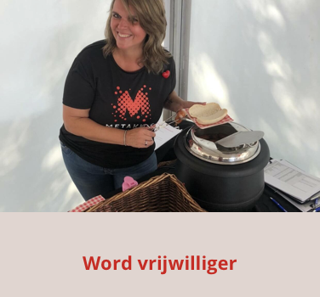
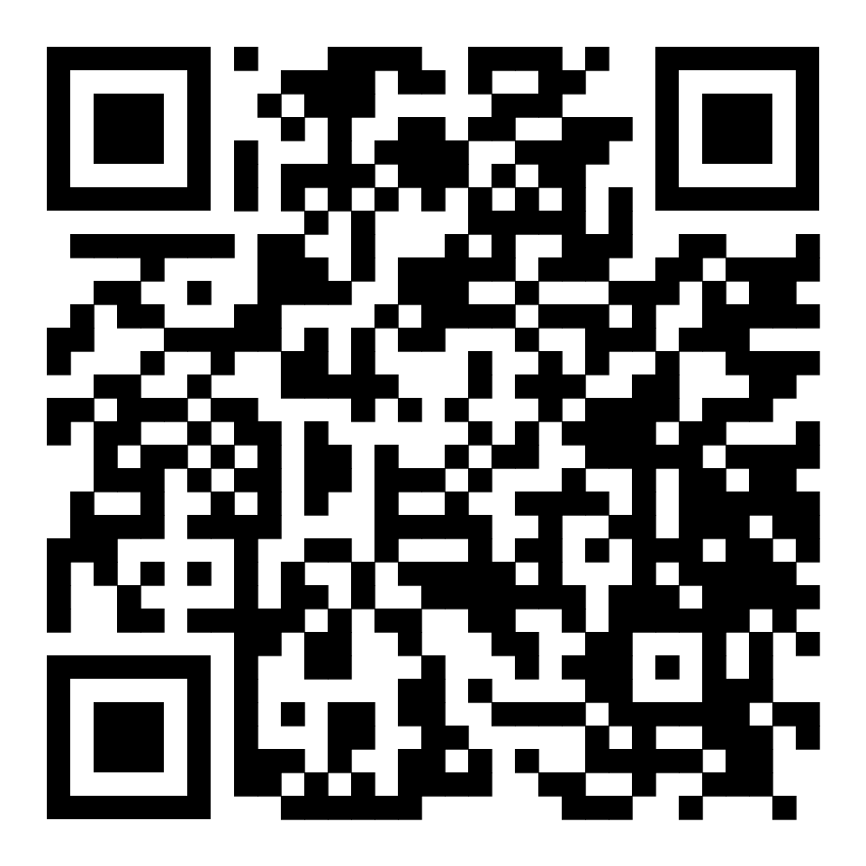
Op welke manier kunt u helpen?
Scan voor meer informatie.

Slide 9
Onderzoek is dé oplossing.

Slide 10
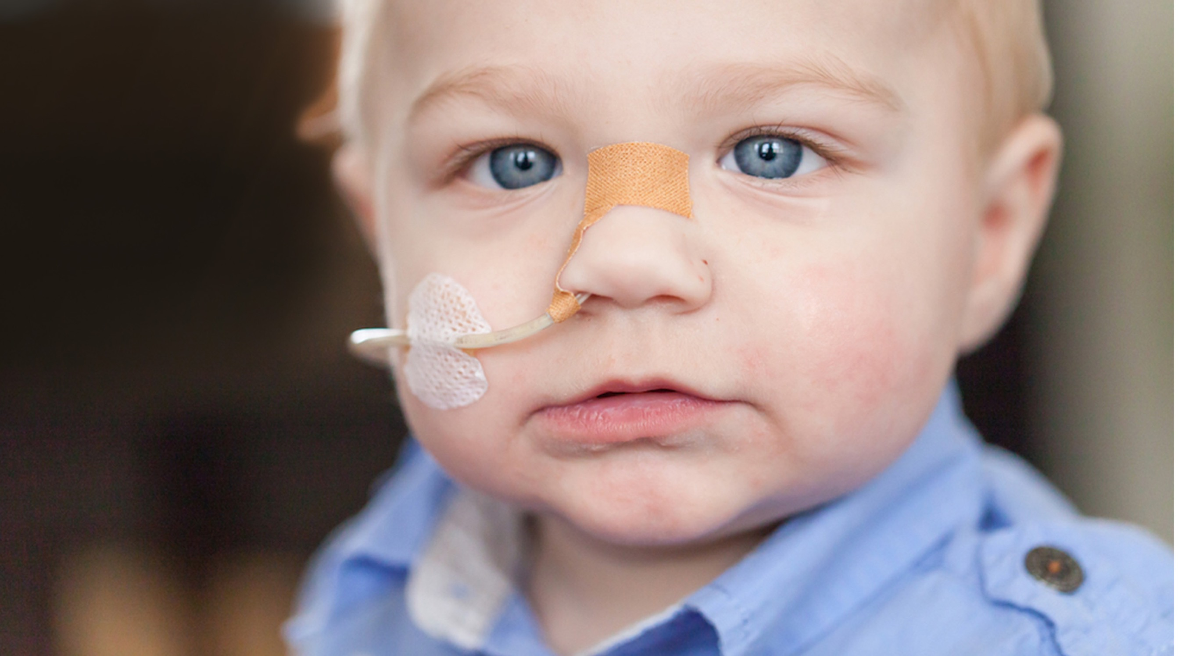
Stop metabole ziekten.

